Slide 1
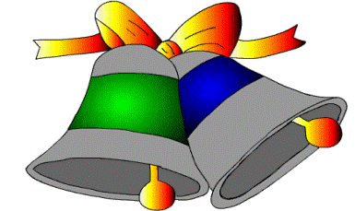
Здравствуйте ребята!
Я рада войти в 5 класс.
И для меня уже награда-
Видеть взгляд ваших умных глаз!
Прозвенел уже звонок,
Давайте вместе проведем урок!

Slide 3
« О сколько нам открытий чудных
Готовит просвещенья дух
И опыт, сын ошибок трудных,
И гений, парадоксов друг!»

Slide 4
Подбери пару.
 | ЖЕЛТАЯ карточка | КРАСНАЯ КАРТОЧКА
1 | Центральная часть Земли | ядро
2 | Оболочка Земли, обволакивающая ядро | Мантия
3 | Верхняя оболочка Земли | Земная кора
4 | Литосфера не сплошная, она состоит из | Литосферные плиты
5. | Из недр Земли во время извержения вулканов поднимается | Магма
6. | Ветер, который меняет свое направление 2 раза в сутки | Бриз
7. | Ветер, который меняет свое направление 2 раза в год | Муссон
8. | расплавленная (жидкая) порода в недрах Земли, состоящая в основном из расплавленных минералов, растворенных газов и воды. | Магма
9. | изливающаяся на поверхность магма. | Лава
10 | Земная кора в основном состоит из … | Горные породы.
11. | Процесс разрушения горных пород горных пород под воздействием солнечных лучей, воды, ветра и живых организмов | Выветривание
12. | Горные породы, образовавшиеся из магмы в результате ее остывания. | Магматические

Slide 5
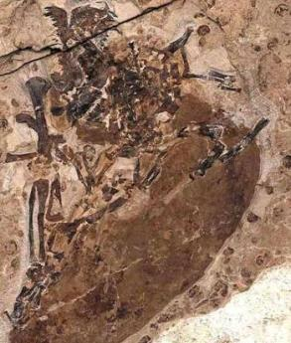
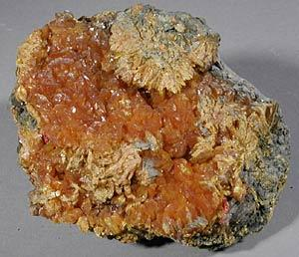
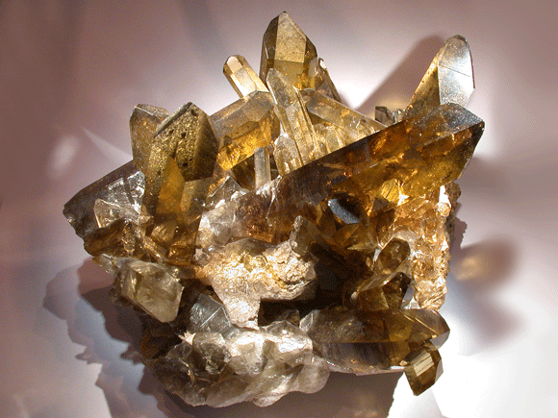
Горные породы имеют биогенное происхождение

Slide 6
ЦЕЛИ УРОКА:
Знать.
- какую роль сыграли живые
организмы в образовании
горных пород.
- геологическое время
происхождения горных пород.
Уметь.
-определять свойства
некоторых горных пород.
-

Slide 7
ТЕМА УРОКА
Горные породы биогенного происхождения

Slide 8
Сундучок мой не пустой
В нем вопрос есть непростой
В нем есть много кой чего
Давайте-ка откроем мы его
Есть подсказки у меня
Отгадайте –ка друзья.
?
?

Slide 9
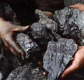
Отгадайте, какая горная порода лежит в сундучке.
1. Белый, как сахар. Пока руки им не испачкаешь, ума-разума не наберешься.
2. Черен, как ворон,
а греет, как Солнце

Slide 10
Дороже всех богатств тебе дана Бесценная жемчужина одна: И это разум.
Не сравняться с ним Рубинам и алмазам дорогим”.
А.Навои

Slide 11
Установите соответствие:
1. 140 млн. л. н. А) камен. уголь
2.образованы скелетными
остатками морских
простейших Б) известняк
3. 400 млн. л.н.
4.образованы остатками
растительных организмов В) мел
5. 300 млн. л. н.
ОТВЕТ:
1 | 2 | 3 | 4 | 5
в | в | а | а | б

Slide 12
Всему наступает своё время:
Время ломать, и время строить.
Время разбрасывать камни,
и время собирать камни

Slide 13
домашнее задание
Подготовиться к контрольной работе. П\М п.51-58.
Индивидуально: составить кроссворд по теме « Движение в сферах планеты и в космосе»

